Slide 1




Android 개발 스쿨 DAY8 Ho Yeon Lee 튜터
2018. 2. 8 목 19:10

Slide 2
액티비티의 Life-Cycle

Slide 3
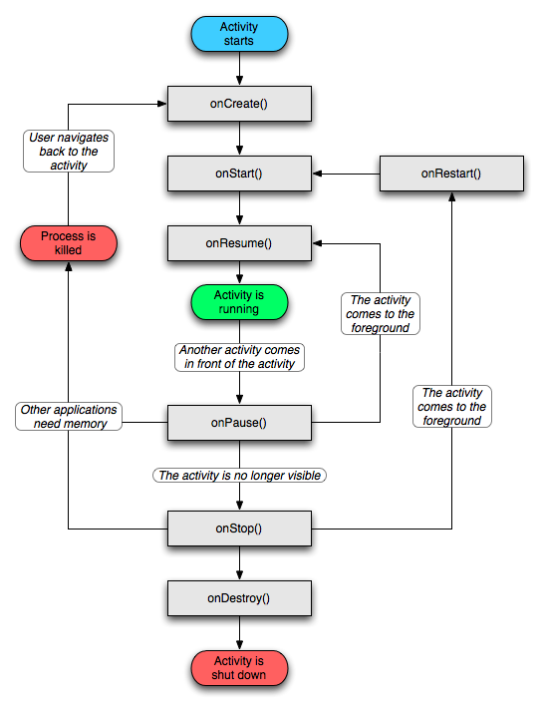
Life Cycle
① 활성(Active)
일반적인 액티비티 화면
② 일시정지(Paused)
다른 액티비티에 의해 일부 가려진 상태
사용자와 상호작용을 할 수 없는 상태로, 화면 전체를 가리지
않는 다른 액티비티를 띄웠거나, 투명한 액티비티에 의해 액티
비티의 일부가 가려진 경우를 말함.
③ 정지(Stopped)
다른 액티비티에 의해 완전히 가려진 상태
액티비티A가 액티비티B를 호출해서 액티비티B가 화면에 표
된 경우 액티비티A는 정지상태.

Slide 4
Question
Home버튼을 누르면 어디까지 호출될까?
2. Back 버튼을 누르면 어디까지 호출될까?

Slide 5
자료형 변환 메소드

Slide 6
String, int
String.valueOf(#모든 자료형)
Integer.parseInt(#String 형)

Slide 7
ImageView

Slide 8
View의 상속 구조

Slide 9
ImageView
android:src //ImageView 비율에 맞게 이미지를 불러온다.
android:background //ImageView의 화면을 꽉 채우면서 이미지를 불러온다.
<둘의 기능은 중첩가능하다>

Slide 10
Java코드로 ImageView 수정하기
android:src //ImageView 비율에 맞게 이미지를 불러온다.
android:background //ImageView의 화면을 꽉 채우면서 이미지를 불러온다.
<둘의 기능은 중첩가능하다>

Slide 11
Java코드로 ImageView 수정하기
ImageView imageView = (ImageView) findViewById(R.imageView);
imageView.setImageResource(R.drawable.apple); //src 설정
imageView.setBackgroundResource(R.drawable.apple); //background설정

Slide 12
HomeWork
두가지 페이지로 구성된 어플리케이션을 제작할 것이다.
첫 번째 페이지에는 버튼이 2개(사과, 바나나) 라는 이름의 버튼이 있다.
사과를 클릭하면 다음페이지에 사과 이미지와 위에 ‘사과’라는 텍스트가 씌어져있는화면으로 띄워진다.
바나나를 클릭하면 다음페이지에 바나나 이미지와 위에 ‘바나나’라는 텍스트가 씌어져있는 화면으로 띄어진다.
Layout을 2개만 만들어서 어떤 버튼을 클릭하든 같은 Layout을 띄우고 값만 달라진다.
Hint) Intent.putExtra , textView.setText, imageView.setImageResource, if문 활용

